Slide 1
تكوين رابطة سيجما σ
تعطي النظريةوصفاً أكثر دقة للترابط الكيميائي في معقدات العناصر الانتقالية .
تتداخل مدارات الفلز و الليجند التي تمتلك الخواص المتماثلة تداخل خطي لتكوين مدارات الترابط σ التساهمية .
لكل من المدارات الذرية للفلز و الليجند طاقات مختلفة عن بعضها فينتج ما يسمى بمخطط مستوى الطاقة .
استطاعت النظرية تفسير الرابطة التساهمية للرابطة M-L بين ذرة الفلز والليجند .

Slide 2
رسم مخطط مستوى طاقة المعقد ML6 لشكل ثماني الأوجه :
المدارات الذرية لليجندات في ترابط σ هي أقل طاقة من مدارات الفلز .
ترتيب الطاقة لمدارات الفلز في المعقدات هو nd < (n+1)s < (n+1)p .
نتيجة لكل اتحاد خطي يحدث بين مدارات الفلز مع مدارات الليجند تتكون مجموعتان من المدارات الجزيئية .
حيث تحتوي كل مجموعة على 6 مدارات جزيئية :
    مدارات جزيئية تساهمية σ رابطة ( a1g, t1u, eg )
    مدارات جزيئية تساهمية σ* مضادة للربط (a1g* , t1u*, eg*)
مدارات t2g على الفلز مدارات غير رابطة .

Slide 3
يبدأ ملء المدارات الأقل طاقة بتطبيق قاعدتي هوند وباولي :
  تساهم الليجندات الستة بـ12 e توضع في المدارات الجزيئية الرابطة بالترتيب .
  تتوزع إلكترونات dn في المدارات الأعلى طاقة (t2g و eg* )
تنشأ الخصائص المغناطيسية عند وجود الكترونات منفردة في t2g و eg*
  يكون المعقد low spin في حالة Δo > P .
  يكون المعقد high spin في حالة P > ΔO.
أطياف الامتصاص تنشأ عند انتقال الكترون من t2g إلى eg* .

Slide 4
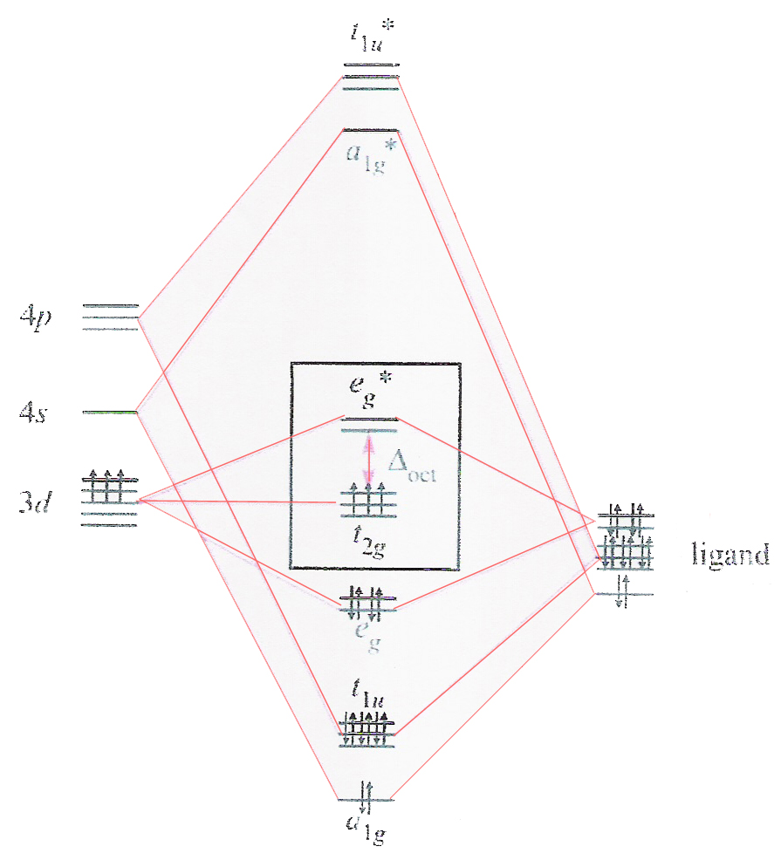

Slide 5
رسم مخطط مستوى طاقة المعقد ML4 الشكل رباعي الأوجه :
نتيجة كل اتحاد خطي يحدث بين مدارات الفلز مع مدارات الليجاند تتكون مجموعتان من المدارات الجزيئية .
حيث تحتوي كل مجموعة على 4 مدارات جزيئية :
    مدارات جزيئية تساهمية رابطة (t2, a1g)
    مدارات جزيئية تساهمية مضادة للربط (a1g* , t2*, eg*)
مدارات e على الفلز مدارات غير رابطة .
لا يوجد في رباعي السطوح عملياً سوى high spin لأن ΔO < P .
هذه المعقدات ليس لها مستوى تماثل .
أطياف الامتصاص تكون لها شدة عالية لأن الانتقالات تكون بين e  t2*

Slide 6
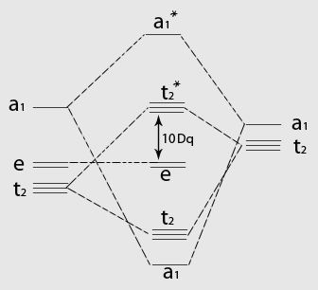

Slide 7
تكوين رابطة باي π :
نظرية المجال البلوري اوجدت السلسلة الطيفوكيميائية ولكنها لم تستطع تفسير هذه السلسلة بناء على المعلومات القياسية المعتادة مثل السالبية الكهربية ، الحجم ، الاستقطاب ، العزم القطبي . حيث وجدت ليجندات متعادلة كهربائياً مثل H2O ،CO ذات مجال ليجندي أقوى من مجال ليجندات سالبة كهربياً مثل F-، OH-
لكن نظرية المدارات المعقدة تمكنت من معالجة هذا الاخفاق .

Slide 8
تداخل المدارات :
عند رسم مخطط مستوى الطاقة لمعقد ثماني السطوح باعتبار التآصل سيجما σ فقط , فإن مدارات t2g الموجودة على الفلز لم تتأثر طاقاتها وهي مدارات ذات تماثل باي π .
ولهذا السبب لا يحدث تداخل إلا مع مدارات ليجندات لها تماثل π .
مثل : p ،d ، π*L .
نتيجة لترابط π : تتأثر قيمة طاقة تثبيت المجال البلوري ΔO .

Slide 9
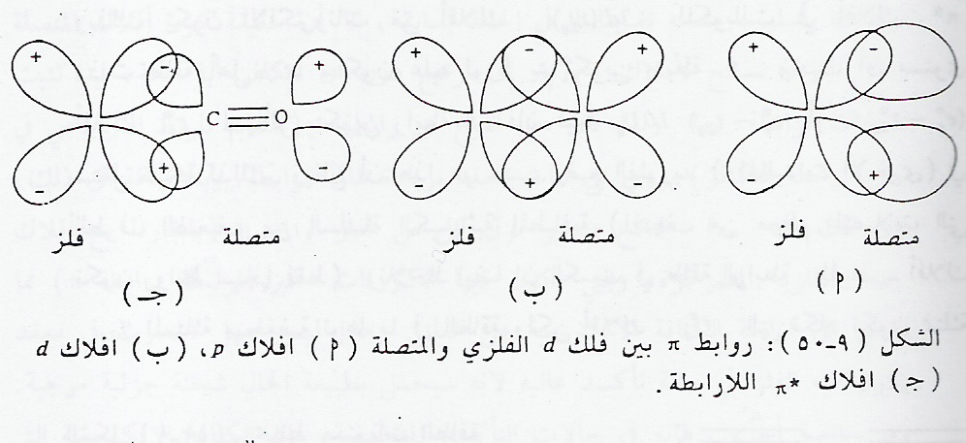
مخطط مستوى طاقة المعقد المحتوي على روابط باي π :
التداخل بين مدارات الفلز t2g الثلاثة وأحد مدارات الليجندات القادرة على تكوين رابطة πوهي ثلاث مدارات :
    مدار عمودي لليجند على محور الرابطة σ في ذرة الفلز .
    مدارd لليجند الواقع في مستوى يماثل مدارات t2g في ذرة الفلز .
    مدار * π في الليجند الواقع في مستوى يماثل مدارات t2g في ذرة الفلز.

Slide 10
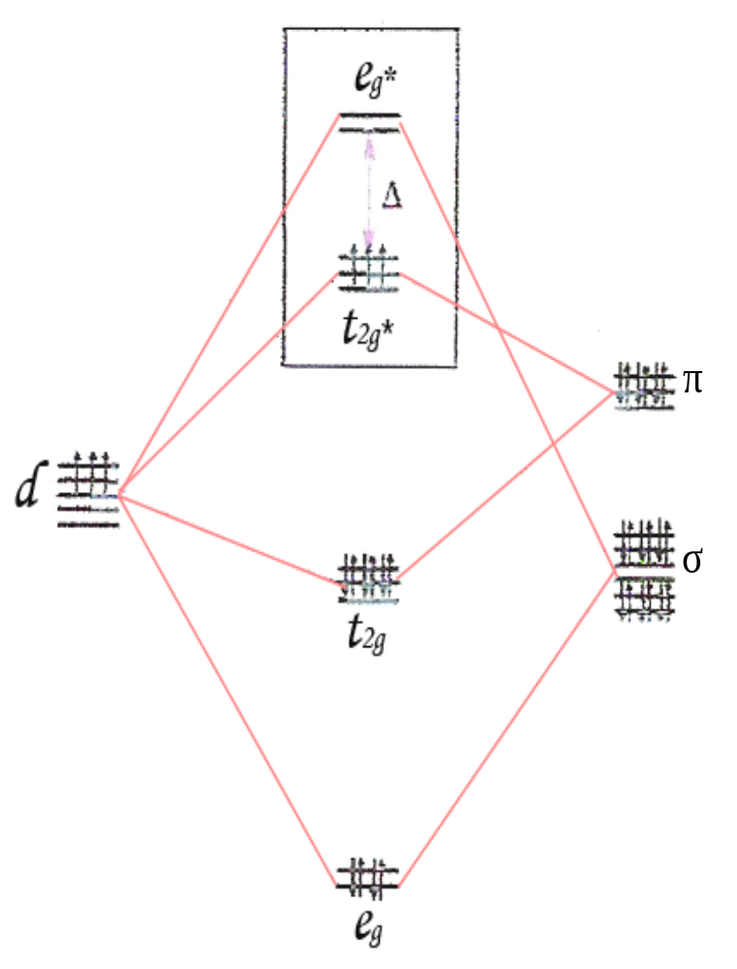
نلاحظ حالات مختلفة عند تكوين رابطة من نوع π في مركبات المعقدات :
الحالة الأولى :
تعرف بالتآصر من نوع Mπ→ Lπ
تحدث عندما تكون مدارات الليجند ذات التماثل π ممتلئة بالالكترونات وواطئة في طاقاتها وهذه تتمثل في مدارات p الممتلئة على أيونات F- ، CL- .

Slide 11
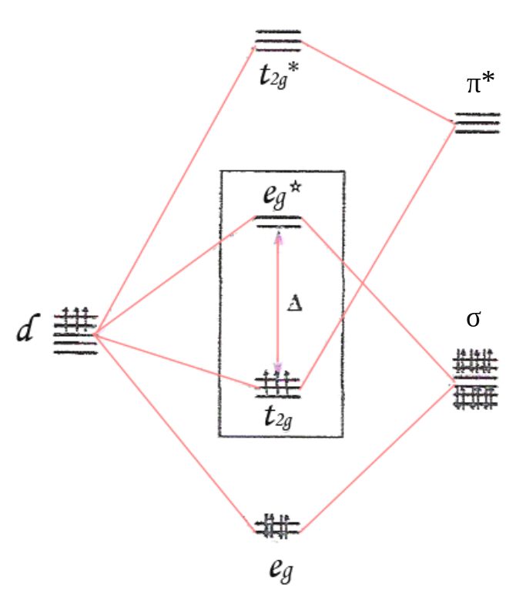
الحالة الثانية :
تعرف بالتآصر من نوع Lπ → Mπ
تحدث عندما تكون مدارات الليجند ذات التماثل π فارغة وعالية الطاقة ومن أمثلتها تلك الليجندات التي تحتوي ذرات الفوسفور والكبريت والزرنيخ الواهبة لالكترونات سيجما σ .

Slide 12
من أنواع الأطياف الإلكترونية :
  طيف نقل الشحنة :
تنشأ هذا الطيف من الانتقالات بين المدارات الجزيئية الناتجة من تداخل مدارات الفلز ومدارات الليجند .
وهي تتمثل في :
        L  M
        M  L
وتكون هذه الانتقالات شديدة الامتصاص في مجال uv وقد تقع نهاياتها في المجال المرئي .
وهي المسؤولة عن ألوان معقدات d0 و d10 .
وهي أكثر شدة من حزم المجال الليجندي فمن الممكن أن تحجب أطياف المجال الليجندي إذا كان هناك تقارب في طاقتهما .

Slide 13
أنواع أطياف نقل الشحنة :
  نقل الشحنة من الليجند إلى الفلز L  M:
يماثل اختزال الفلز , فكلما زادت سهولة اختزال الفلز وبالتالي أكسدة الليجند تقل طاقة الانتقال .
الأيونات الموجبة المؤكسدة القوية لها على الأغلب انتقال الشحنة L  M .
الانتقالات التي تحدث حسب الزيادة في الطاقة :
  π*  π
  π  σ*
   π* σ
   σ* σ

Slide 14
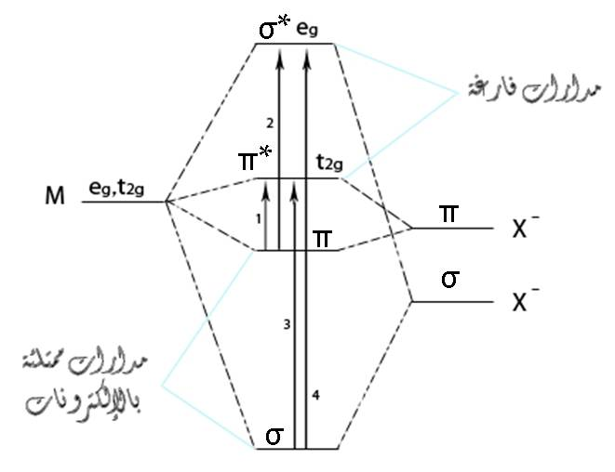
تزداد طاقة الانتقال من 1 إلى 4

Slide 15
  نقل الشحنة من الفلز إلى الليجند M  L :
ويكون الفلز سهل التأكسد والليجند سهل الاختزال .
الليجندات تكون لها مدارات فارغة ومنخفضة الطاقة لتستقبل الالكترونات .
    مثل : البيريدين و 1-10 فينانثرولين .
ولهذه الليجندات مدارات π* فارغة فتعطي معقدات داكنة اللون مع أيونات موجبة سهلة التأكسد .
    مثل : Cu و Fe .
2+
+

Slide 16
  نقل الشحنة من الفلز إلى الفلز M  M :
ويتم هذا الانتقال قي الفلزات التي تحتوي على حالتي أكسدة مختلفة بحيث يعمل أحد أيوني الفلز كليجند .
وتكون المركبات التي يحدث فيها هذا الانتقال داكنة اللون .
    مثل : أزرق بروسي KFe[ Fe(CN)6 ]

Slide 17
من أنواع الأطياف الإلكترونية :
  طيف المجال الليجندي :
وينشأ من الانتقالات بين مدارات d للفلز التي تنفصل في مجال الليجند .
حيث ينتقل الالكترون من الحالة المستقرة إلى الحالة المثارة .

